Slide 1
Инженерное геометрическое моделирование
Введение в дисциплину
Инженерное геометрическое моделирование
Виктор Алексеевич Рукавишников
2025

Slide 2
Инженерное геометрическое моделирование
Учебная дисциплина «Инженерное геометрическое моделирование» направлена на формирование базового (первого) уровня проектно-конструкторской компетенции.
Цель изучения дисциплины ИГМ – сформировать способность обучающегося создавать и использовать в своей образовательно-профессиональной деятельности современные электронные конструкторские документы (ДЭ): электронные геометрические модели изделий (ЭГМ) и электронные чертежи(ЭЧ) технических изделий на репродуктивном уровне.

Slide 3
Инженерное геометрическое моделирование
Объем и содержание учебной дисциплины:
Дисциплина включает шесть учебных модулей.
В каждом модуле необходимо выполнить и защитить лабораторно-графические работы.
2. Пройти тестирование в каждом модуле и итоговое.
2. Выполнить реферат и выступить с докладом.
3.Первый семестр завершается зачетом с оценкой.
4. Второй семестр завершается экзаменим

Slide 4
Инженерное геометрическое моделирование
Лабораторные работы выполняются в программном продукте КОМПАС-3D v.23 как на учебных занятиях, так и дома.
Необходимо установвить учебную версию КОМПАС-3D v. 23 на домашний компьютер.
Методический материал по дисциплине содержится ЭУК «Начертательная геометрия и инженерная графика» проф. Рукавишников В.А.
Всем необходимо записаться в ЭУК.

Slide 5
Инженерное геометрическое моделирование
Под геометрическим моделированием понимается процесс создания геометрической модели.

Slide 6
Инженерное геометрическое моделирование
Физическое пространство – это окружающее нас пространство, наблюдая за которым мы развиваем пространственное мышление (пространственную интуицию).
Геометрическое пространство – это отображение физического пространства в сознании человека. Если физическое пространство это – оригинал (исходный объект), то его мысленный образ - его образная модель.

Slide 7
Инженерное геометрическое моделирование
Различием между физическим и геометрическим пространством:
В физическом пространстве нет точек, линий и поверхностей, а есть только тела, предметы, более или менее напоминающие их понятия.
В геометрическом пространстве наоборот: тела формируются точками, линиями и поверхностями. Первоосновой геометрического пространства является точка.

Slide 8
Инженерное геометрическое моделирование
В первой книге Евклида «Начала» даются определения ряда геометрический понятий:
Точка есть то, что не имеет частей.
Линия есть длина без ширины.
Границы линии суть точки.
Прямая есть такая линия, которая одинаково расположена по отношению ко всем своим точкам.
Поверхность есть то, что имеет только длину и ширину.
Границы поверхности суть линии.
Плоскость есть поверхность, которая одинаково расположена по отношению ко всем прямым, на ней лежащим.

Slide 9
Инженерное геометрическое моделирование
Д. Гильберт в своем сочинении «Основания геометрии», вышедшие в 1899 г. предлагает полную версию аксиом Евклида. В отличие от «Начал» Евклида он предполагает, что существует лишь три группы предметов, называемых «точками», «прямыми», и «плоскостями». Точка, прямая, плоскость и расстояние между точками не имеют определения и остаются неопределяемыми геометрическими понятиями.

Slide 10
Инженерное геометрическое моделирование
Геометрическое пространство обладает определенными свойствами в зависимости от свойств изучаемых реальных объектов. Пространство, описываемое системой аксиом Евклида, называется евклидовым пространством. (Пространство Н.И. Лобачевского)
Физическое пространство трехмерно (X,Y,Z). Изменяющееся пространство четырехмерно (время - T). Поэтому геометрическое пространство должно быть также трех- или четырехмерным.

Slide 11
Инженерное геометрическое моделирование
С введением понятия проективного пространства обобщаются многие геометрические положения. Из трехмерного пространства в геометрии могут быть выделены пространства меньшей размерности:
нульмерным (точка) R⁰,
одномерным (прямая) R¹,
двухмерным (поверхность) R²,
трехмерным (реально существующие пространственные объекты) R³,
четырехмерные (изменение реальных объектов во времени) R⁴ и т.д.

Slide 12
Инженерное геометрическое моделирование
Начало изучения черчения в России связывается с приказом Петра I, вышедшего 31 января 1714 года, предписывающего всем детям бояр изучать «геометрию и цифирь).
Черчение – графическое (двухмерное) моделирование трехмерных объектов (изделий) на плоскости, осуществляемое на бумажном носителе. Разность размерностей модели (2D) и объекта моделирования (3D) приводила к множеству проблем в правильности понимания чертежа другими людьми, так как изображение получалось искаженным.

Slide 13
Инженерное геометрическое моделирование
В 1798 году французский инженер-ученый Г.Монж предлагает технологию построения комплексного проекционного обратимого чертежа.
Для преодоления возникающих из-за разности размерностей графической модели (2D) и трехмерного объекта моделирования, разрабатывает технологию решения стереометрических задач на плоскости.
Технология получила название – начертательная геометрия. Начертательная геометрия как наука является разделом геометрии
Вскоре начертательную геометрию начинают изучать в России как отдельную учебную дисциплину, целью которой стало решение проблем черчения.

Slide 14
Инженерное геометрическое моделирование
Предложенная Г. Монжем технология позволила создавать обратимые чертежи сложных технических объектов, что привело к бурному развитию промышленности - к технической революции, которая в конечном итоге вызвала бурное развитие различных наук – научную революцию, переросших затем в научно-техническую революцию

Slide 15
Инженерное геометрическое моделирование
В конце 50-х годов прошлого века появляется и начинает развиваться компьютерная графика, которую в конце 70-х годов начинают преподавать в университетах.
Компьютерная графика становиться инструментом (электронным кульманом) для выполнения чертеже.
В 2000 году появляются качественно новые персональные компьютеры и программные продукты, позволяющие принципиально новые трех- и четырехмерные геометрические модели.

Slide 16
Инженерное геометрическое моделирование
Современные высокотехнологичные производства стали остро нуждаться в специалистах нового поколения - способных создавать и использовать в своей профессиональной деятельности цифровые 3D геометрические модели.
На смену трем учебным дисциплинам приходит единая целостная учебная дисциплина – «Инженерное геометрическое моделирование»

Slide 17
Инженерное геометрическое моделирование
Профессор Ликлайдер еще в начале 60-х годов, говоря о перспективах развития компьютерной графики, отметил, что «потенциальные возможности компьютерной графики грандиозны, ограничения зависят только от нашей фантазии – чем она богаче, тем полнее раскрывается компьютерная графика...»

Slide 18
Инженерное геометрическое моделирование
В последнее десятилетие компьютерные технологии шагнули так далеко, что это привело к смене идеологии и технологии геометрического моделирования.
Современные трехмерные компьютерные геометрические модели, обладая свойствами не только геометрической, а также математической и физической моделей, обрели интегративный характер.
Размерность модели и объекта моделирования стали совпадать, что сняло огромное множество проблем, которые приходилось решать раньше при создании геометрических моделей по технологии начертательной геометрии.

Slide 19
Инженерное геометрическое моделирование
Электронные конструкторские документы
ГОСТ Р 2.051-2023
В 2006 году вступили в силу первые ГОСТы, сделавшие электронные модели изделий (ЭМИ) равноправными с конструкторскими документами, выполненными на бумажном носителе.
ГОСТ Р 2.051-2023 - Электронная конструкторская документация, ДЭ
ГОСТ 2.052-2024 - Электронная геометрическая модель изделия ЭГМ
ГОСТ Р 2.053-2023 - Электронная структура изделия
ГОСТ 2.054-2013 - Электронное описание изделия
ГОСТ 2.055-2014 - Электронная спецификация
ГОСТ Р 2.056-2024 - Электронная модель детали, ЭМД
ГОСТ Р 2.057-2024 - Электронная модель СЕ, ЭМСЕ
ГОСТ Р 2.058-2023 -Правила выполнения реквизитной части, РЧ

Slide 20
Инженерное геометрическое моделирование
ГОСТ Р 2.005-2023 Термины и определения
Электронный документ: Документ, выполненный как структурированный набор данных, создаваемых программно-техническим средством.
Электронная геометрическая модель изделия (ЭГМ изделия): Компьютерная модель изделия, описывающая преимущественно геометрическую форму, размеры и иные параметры, связанные с формой и размерами

Slide 21
Инженерное геометрическое моделирование
Геометрический элемент: Идентифицированный (именованный) геометрический объект, используемый в наборе данных.
Геометрическим объектом может быть точка, линия, плоскость, поверхность, геометрическая фигура, геометрическое тело.
Геометрия модели: Совокупность геометрических элементов, которые являются элементами геометрической модели изделия.

Slide 22
Инженерное геометрическое моделирование
Электронный (конструкторский) документ (ДЭ) конструкторский документ в электронной форме, выполненный с помощью программно-технического средства на электронном носителе.
Электронную конструкторскую документацию применяют для разработки, изготовления, контроля, приёмки, поставки, эксплуатации, ремонта и утилизации изделия. Электронная конструкторская документация представляет собой совокупность ДЭ

Slide 23
Инженерное геометрическое моделирование
ДЭ включает:
- содержательную часть;
- реквизитную часть РЧ.

Slide 24
Инженерное геометрическое моделирование
Содержательная часть ДЭ может включать в себя текстовую, графическую (чертежи, трёхмерные геометрические модели и т. д.), мультимедийную и иную информацию.
Графический (конструкторский) документ: Конструкторский документ, содержащий в основном графическое изображение изделия и (или) его составных частей, отражающее взаимное расположение и функционирование этих частей, их внутренние и внешние связи и сопряжение с другими составными частями.
Примечание — К графическим документам относят чертежи, схемы, электронные модели изделия и его составных частей.

Slide 25
Инженерное геометрическое моделирование
Текстовый (конструкторский) документ: Конструкторский документ, содержащий в основном сплошной текст или текст, разбитый на графы.
Примечание — К текстовым документам относят спецификации, технические условия, ведомости, инструкции и т. п.
Аудиовизуальный [мультимедийный] (конструкторский) документ: Электронный конструкторский документ, содержащий видео- и звуковую информацию.

Slide 26
Инженерное геометрическое моделирование
Реквизитная часть (конструкторского документа); РЧ: Часть конструкторского документа, в которой приведена установленная номенклатура реквизитов и их значения.

Slide 27
Инженерное геометрическое моделирование
Виды геометрических моделей
Твёрдотельная геометрическая модель: Полное трехмерное представление номинальной формы изделия таким образом, что для любой фомы пространства можно определить, находится ли точка внутри твердотельной модели, на границе твердотельной модели или вне твердотельной модели.
Твердотельная модель позволяет описать форму, вычислить объем, площадь поверхности и массу объекта (при наличии сведений о плотности материала).
Преимущества твёрдотельного моделирования: точность, возможность расчётов, экспорт в CAM для точного изготовления на ЧПУ-станках. Его используют для автоматизации инженерных расчётов, анализа и симуляции физических процессов, проверки и оптимизации изделий.

Slide 28
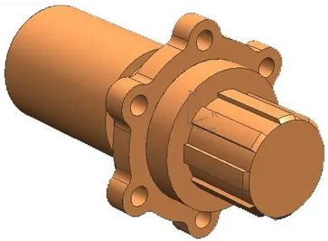
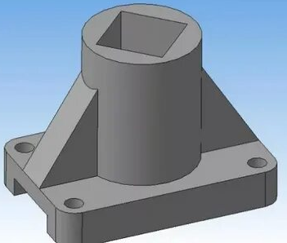
Инженерное геометрическое моделирование
Твёрдотельная геометрическая модель:
Пример

Slide 29
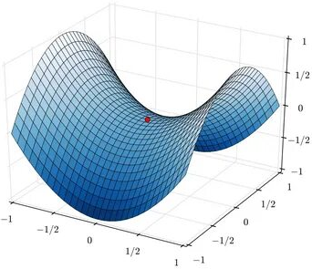
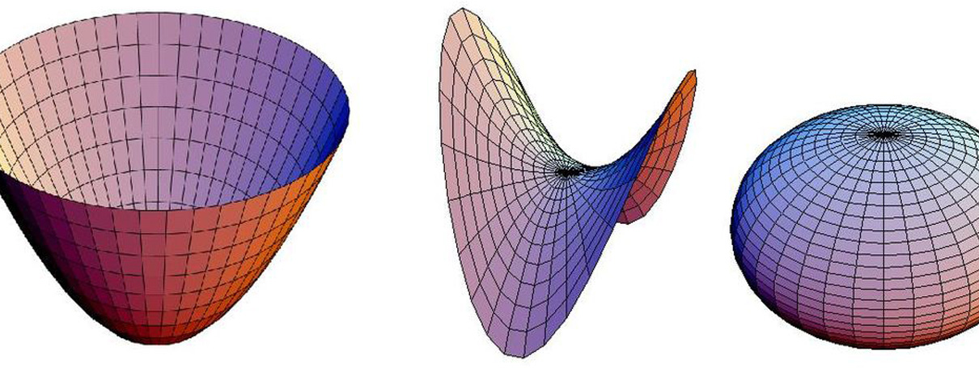
Инженерное геометрическое моделирование
Поверхностная геометрическая модель: Геометрическая модель, в которой форма объекта моделирования представлена в виде совокупности точек, кривых и ограничительных поверхностей.

Slide 30
Инженерное геометрическое моделирование
Недостатки поверхностной геометрической модели включает:
Возникновение неоднозначности при моделировании реального твёрдотельного тела.

Преимущества поверхностной геометрической модели включает:
 Метод поверхностного моделирования эффективен при проектировании и изготовлении сложных криволинейных поверхностей, таких как корпуса автомобилей.

Slide 31
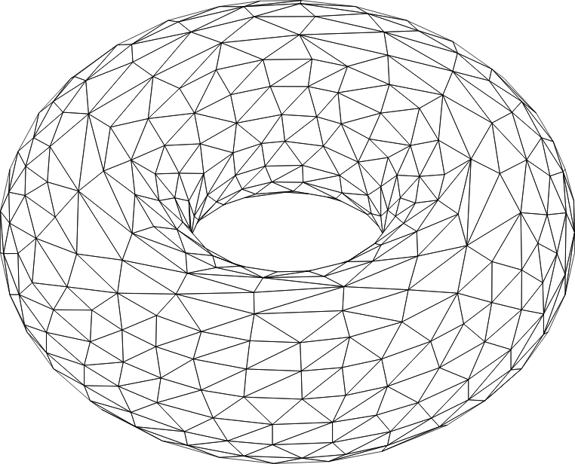
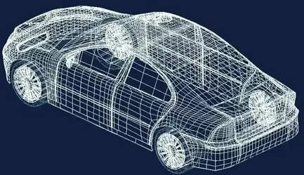
Инженерное геометрическое моделирование
Каркасная геометрическая модель: Геометрическая модель, в которой форма объекта моделирования представлена в виде совокупности точек и ограниченных кривых.

Slide 32
Инженерное геометрическое моделирование
К достоинствам каркасной модели можно отнести малый объем хранимых данных и быстроту получения проекционного изображения.
Недостатком является неоднозначность генерируемого проекционного изображения и, как следствие, возможность ошибочных интерпретаций результатов проектирования.

Slide 33
Инженерное геометрическое моделирование
Электронный макет: Электронная модель изделия, описывающая его внешнюю форму и размеры, позволяющая полностью или частично оценить его взаимодействие с элементами производственного и/или эксплуатационного окружения, служащая для принятия решений при разработке изделия и процессов его изготовления и использования.

Slide 34
Инженерное геометрическое моделирование
Этапы развития геометрического моделирования
Развитие геометрического моделирования происходит по диалектической спирали, на каждом ее витке (этапе) происходят принципиальные изменения технологии моделирования, позволяющие создавать качественно новые геометрические модели.
Начертательная геометрия - всего-навсего раздел одного из этапов развития геометрического моделирования
Рисунки первобытных людей
Проективные рисунки (Древнего Египта)
Двухмерные чертежи двухмерных объектов
(Геометрия)
Двухмерные чертежи
трехмерных объектов
(Начертательная геометрия)
Трехмерные компьютерные геометрические модели
трехмерных объектов
Четырехмерные компьютерные геометрическое моделирование
процессов

Slide 35
Инженерное геометрическое моделирование
Наука - Надстройка
Математика
Математическая геометрия
Геометрия
Геометрическое моделирование
Общественное производство - Базис
Идеальная фаза
деятельности
Мысленная модель
Материальная фаза деятельности
Изготовление изделия
Потребность общества

Slide 36
Инженерное геометрическое моделирование
Изучить следующий теоретический материал :
ГОСТ Р 2.301-2024 - Форматы
ГОСТ Р 2.302-2024 – Масштабы
ГОСТ Р 2.303-2024 - Линии
ГОСТ Р 2.304-2024 - Шрифты чертежные
ГОСТ Р 2.104-2023 - Основные надписи
Сопряжения линий и технология их построения
Лекальные кривые их классификация и технология построения

